Slide 1
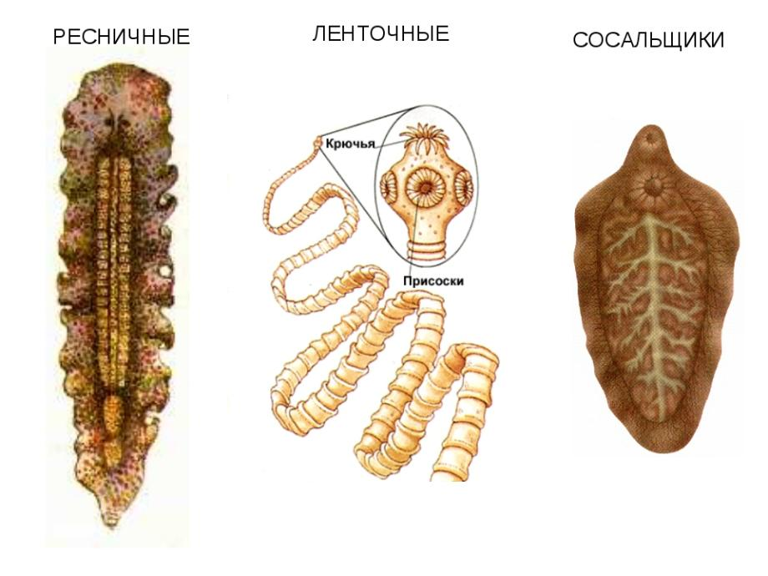
Плоские черви в трехмерном мире
Тип Plathelminthes
Трехслойние двустороннесимметричные животные без полости тела

Slide 2
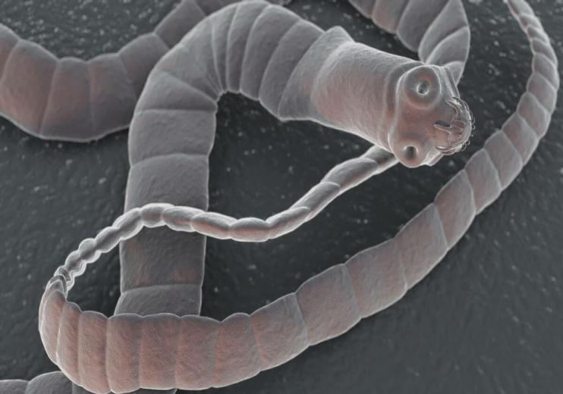
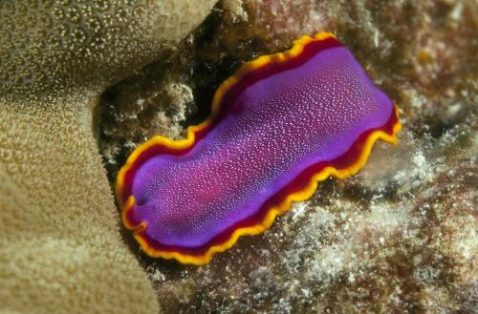
Ах, ортогон дериват есть диффузного плексуса, Истину эту хочу вам сейчас рассказать. Я эту фразу слыхал только раз, да и то лишь на лекции, И сам Беклемишев не мог её толком понять. Много на свете есть бед, ото всех не излечишься, Так научись же спокойно беду принимать – Ведь ортогон дериват есть диффузного плексуса, И это поможет все стороны жизни познать.

Slide 3
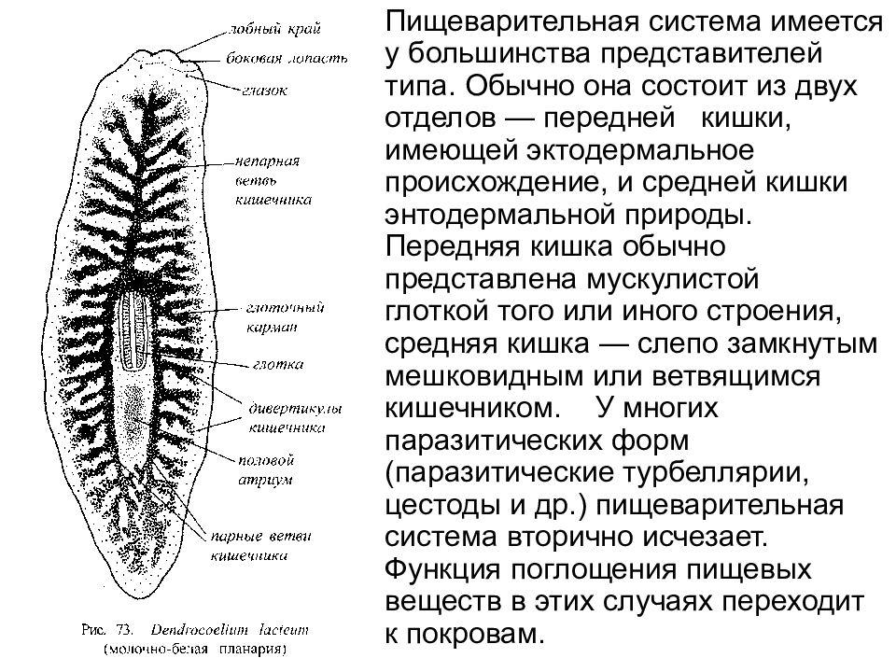
Пищеварительная система плоских червей

Slide 4
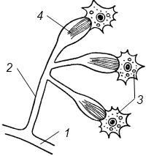
Выделительная система плоских червей
Жгутики
Проток
Пламенные клетки
Строение протонефридия

Slide 5
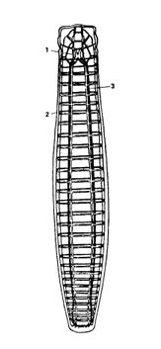
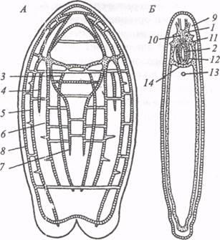
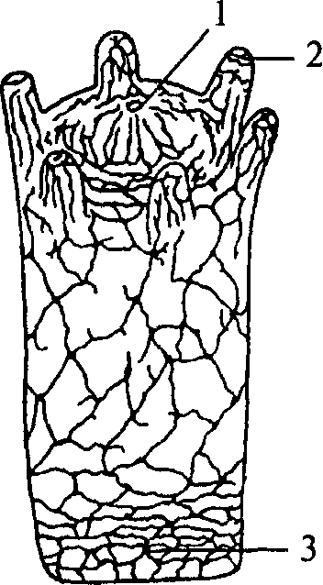
Нервная система плоских червей
эндон
ортогон
Эндон – зачаточный церебральный ганглий – возник в связи с углублением под кожу органа равновесия у Acoela отдельно от эпителиального нервного плексуса
Ортогон, в отличие от эндона, является дериватом диффузного плексуса.
(В.А.Догель, "Зоология беспозвоночных")

Slide 6
У планарий с удаленным эндоном утрачивается способность узнавать пищу, нарушается правильная ориентация по отношению к источнику света (отрицательный фототаксис). Даже если у обезглавленных планарий сохраняется реакция на свет, она не имеет приспособительного значения. У морских поликлад удаление эндона вызывает прекращение ретроградных движений, связанных с пробеганием волны сокращения вдоль тела. Одностороннее разрушение церебрального ганглия может вызвать у поликлад асимметричное распределение мышечного тонуса и манежные движения, направленные в сторону, противоположную оперированной. Следовательно, эндон плоских червей выполняет функции регуляции возбудимости и тонуса сократительного аппарата, а также координации приспособительных реакций, возникающих в ответ на изменения экологических факторов.

Slide 7
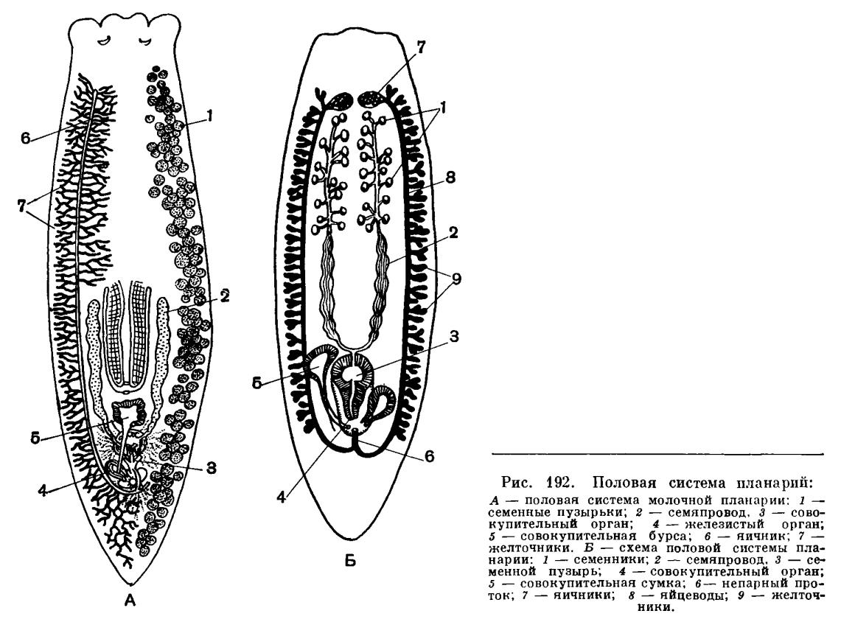
Гермафродитная половая система планарий

Slide 8
Один из вариантов классификации плоских червей
Класс | Примеры | Краткая характеристика
Ресничные | Темноцефалы, планарии, удонеллиды | Не являются паразитами. Обитают в водоемах. Ведут хищнический образ жизни. Обладают мощными мышцами и ресничками для обеспечения передвижения. Хорошо развиты органы чувств.
Трематоды (Дигинеи) | Шистосомы, печеночный и кошачий сосальщики | Паразитируют преимущественно в теле млекопитающих. Имеют листовидную форму и две присоски. Сложный жизненный цикл
Моногенеи | Черви родов Gyrodactylus, Dactylogyrus, Neobenedenia, | Чаще всего паразитируют в организме рыб. Обладают утолщенным телом. На заднем конце находится специальный орган для прикрепления в форме диска – гаптор. Имеют одну-две пары глаз.
Ленточные | Свиной и бычий цепни, Мозговик овечий, эхинококк | Паразитируют в организме многих млекопитающих. В связи с таким образом жизни их нервная система и органы чувств практически не развиты, пищеварительной системы нет. Черви этого класса обладают длинным плоским телом с присосками на передней части.
Цестодо образные | Черви отряда Amphilinidea | Паразиты. Пищеварительной системы нет. Нервная не очень хорошо развита.
Аспидогастры | Aspidogaster conchicola | Паразиты моллюсков. Имеют прикрепительный диск, который находится с брюшной стороны. Состоит он из нескольких рядов присосок.
Гирокотилиды | Гирокотилида | Паразиты рыб. Обладают особым прикрепительным органом – розеткой, которая находится сзади

Slide 9
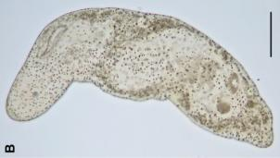
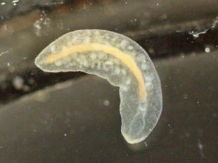
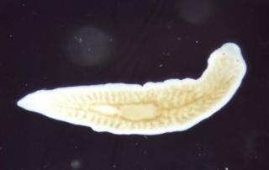
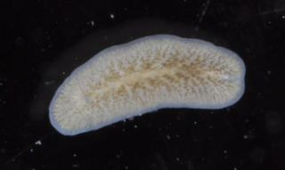
Класс Ресничные черви Turbellaria
Отряд бескишечные ресничные черви
(Acoela)
Кишечник отсутствует. Синцитий. Симбиоз с зоохлореллами
Отряд прямокишечные турбеллярии
(Rhabdocoela)
Простая кишка. Глаза.
Отряд трехветвистокишечные турбеллярии
(Tricladida)
Три ветви кишечника. Имеются очень крупные виды
Отряд многоветвистокишечные турбеллярии
(Polycladida)
Мюллеровская личинка

Slide 10
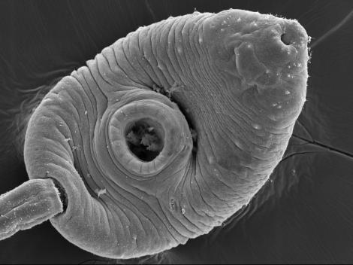
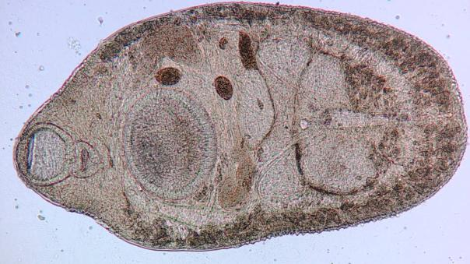
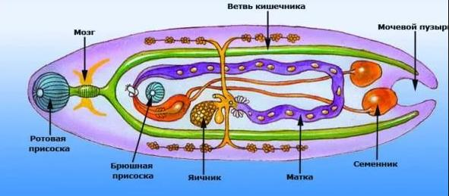
Дигенетические сосальщики
Trematoda Digenea

Slide 11
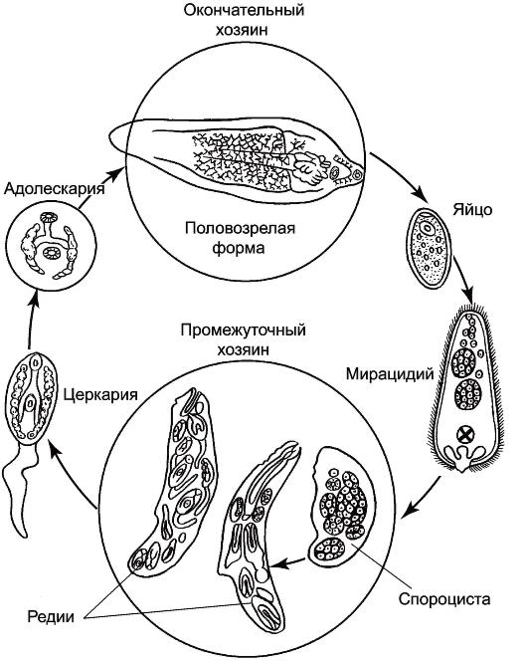
Обобщенная схема жизненного цикла трематод

Slide 12
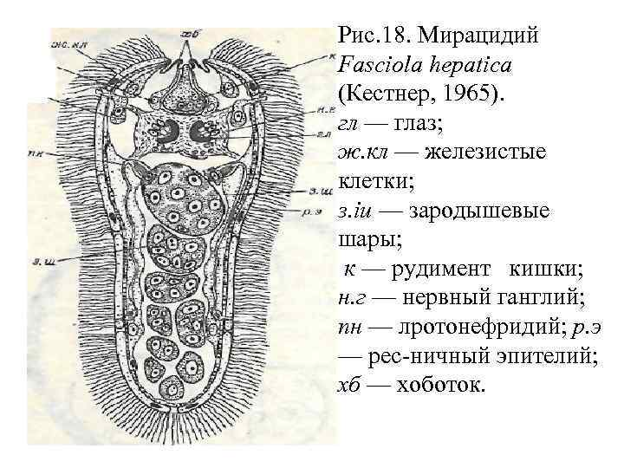
Строение мирацидия печеночной двуустки

Slide 13
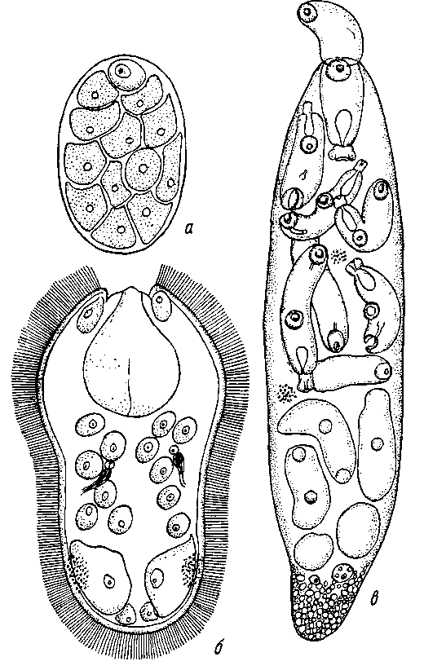
яйцо
спороциста
мирацидий

Slide 14
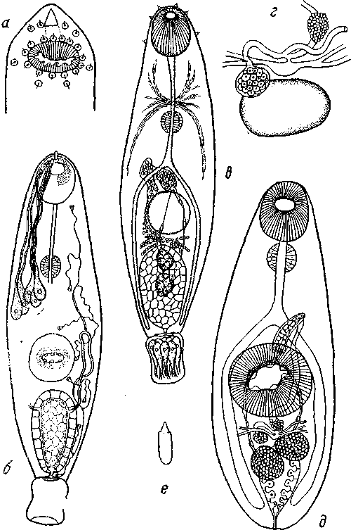
Строение церкарий
и метацеркарий
Plagioporus (Plagioporus) lepomis Dobrovolny, 1939 (по Добровольному, 1939) a — головной конец церкария с сосочками; б — церкарий с экскреторной системой и железами проникновения; в — церкарий с половыми органами; г — женские половые органы метацеркария; д — метацеркарий; е — стилет церкария

Slide 15
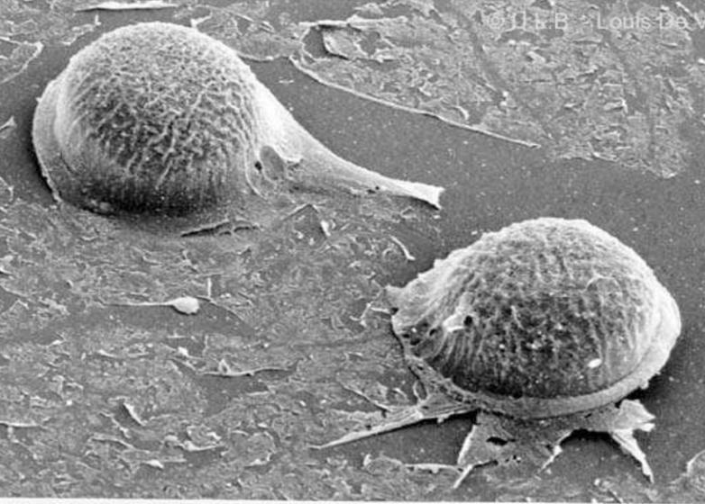
Адолескария (покоящаяся стадия развития)
в растровом электронном микроскопе

Slide 16
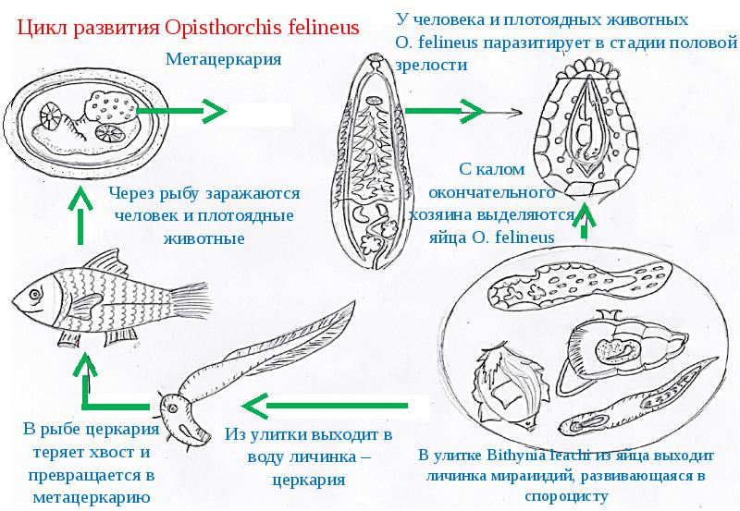

Slide 17
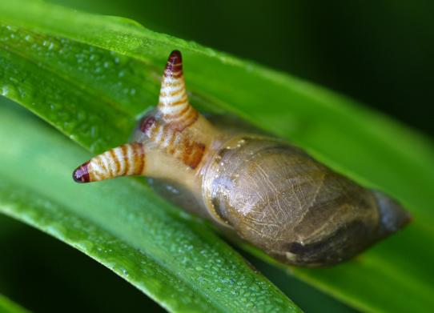
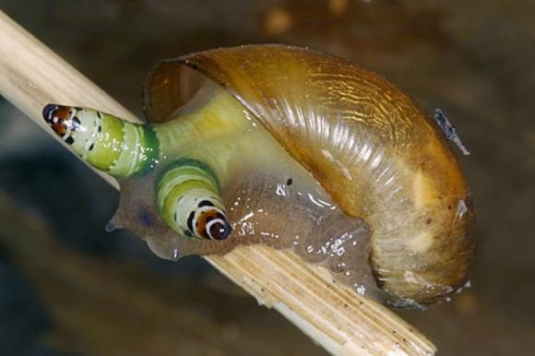
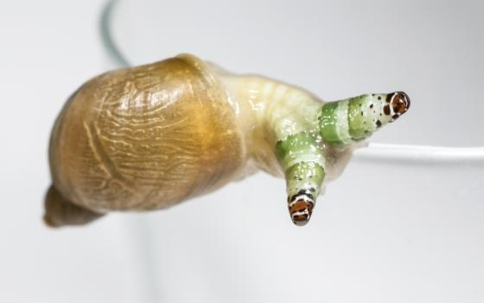
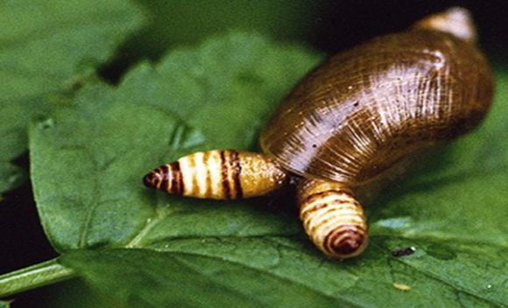
Загадочные красивые моллюски после хейлопластики

Slide 18
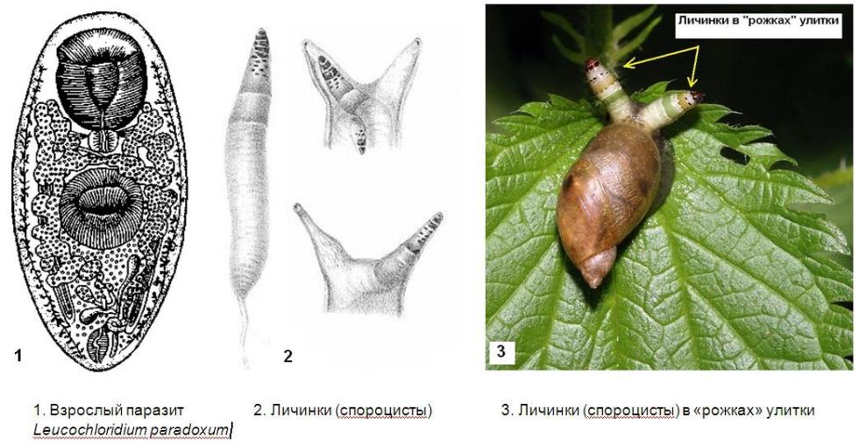
Leucochloridium paradoxum (Digenea), получивший название из-за необычности своего цикла развития. Паразитирует в кишечнике некоторых видов воробьиных, используя брюхоногих в качестве промежуточного хозяина. Когда один из выростов спороцисты попадает в «рожки» улитки, он увеличивается в диаметре и становится ярко-зелёным. На выросте появляются тёмные круги, а на его конце — пятна. В таком виде он хорошо заметен снаружи сквозь кожный покров улитки. Вырост начинает совершать частые подёргивания. Благодаря раскраске и движению он становится похожим на гусеницу какой-нибудь бабочки. Из-за такого сходства он привлекает внимание птиц, клюющих и проглатывающих «гусеницу». Так паразит попадает в основного хозяина.

Slide 19
Моногенетические сосальщики

Slide 20
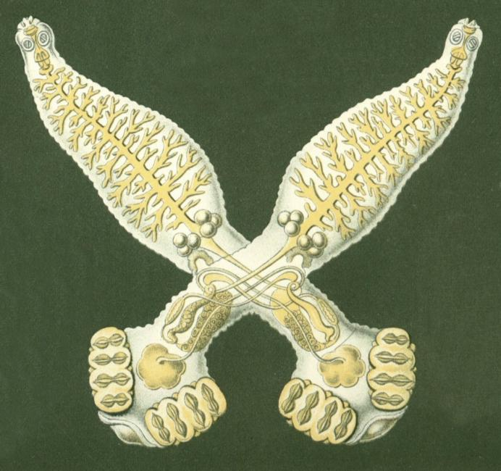
СПА́ЙНИК ПАРАДОКСА́ЛЬНЫЙ (Diplozoon paradoxum), плоский червь класса моногеней.
Паразит пресноводных карповых рыб; локализуется на жабрах. Органы прикрепления действуют по принципу капкана. Гермафродит. Молодые особи С. п. отыскивают друг друга и, спариваясь, срастаются крест на крест. При этом сохраняют самостоятельность все системы органов, за исключением половой. Мужские выводные протоки одной особи срастаются с женскими половыми протоками другой особи и наоборот; таким образом достигается постоянное перекрёстное оплодотворение.

Slide 21
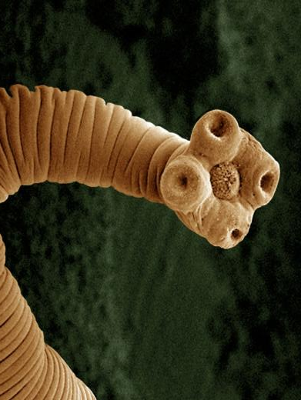
Ленточные черви (Cestoda)
Паразитические черви с редуцированной пищеварительной, нервной,
и выделительной системами и телом, состоящим из головки (сколекса) и члеников (проглоттид), в каждом из которых располагается гермафродитная половая система

Slide 22
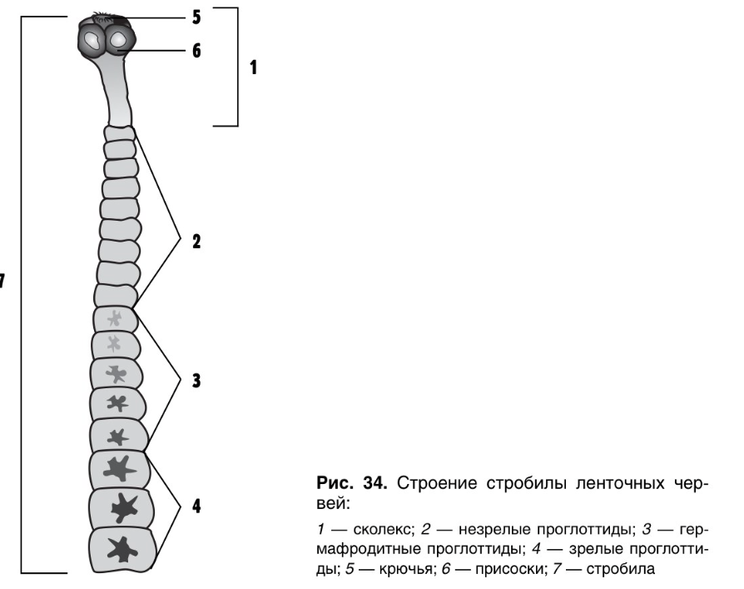
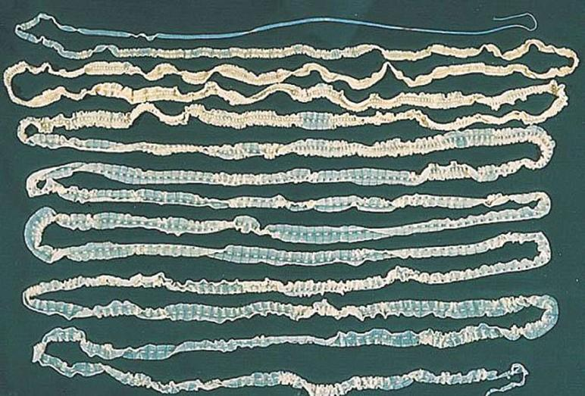
Строение ленточного червя

Slide 25
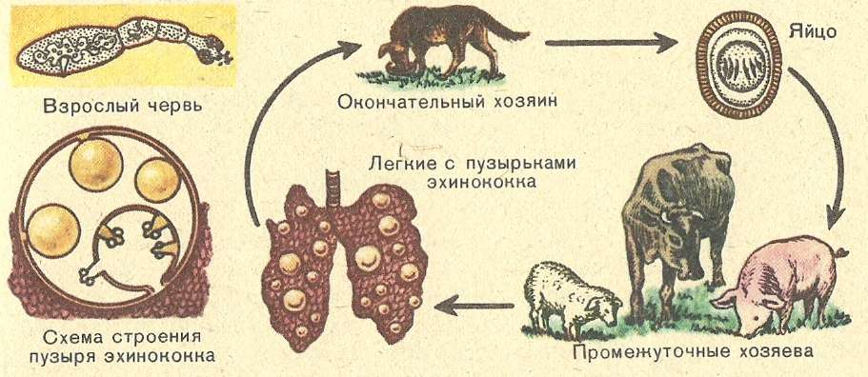
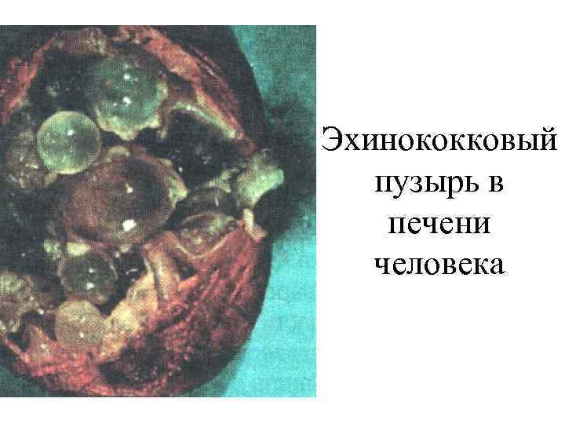
Цикл развития эхинококка

Slide 26
Пузырчатые финны в легких человека (рентген (слева) и удаленные
после операции (справа)

Slide 27
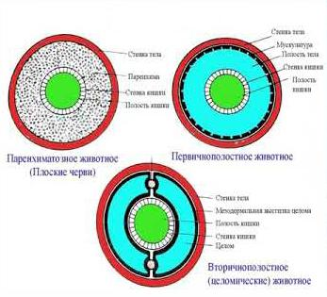
Первичнополостные животные –
различные типы червеобразных организмов
Первичная полость, заполненная жидкостью, выполняет опорную (гидроскелетную) и транспортную (распределительную) функцию.

Slide 28
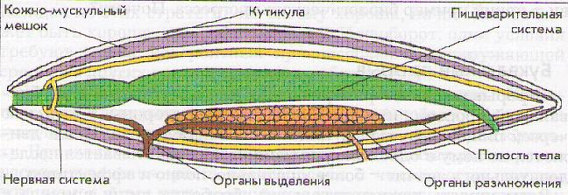
Первичнополостные черви Nemathelmintes
Общая характеристика:
Наличие первичной полости тела
Покровы: кутикула
Нервная система: ортогон
Дыхание: свободноживущие –
через покровы
или через полостную жидкость
Выделение: у коловраток, брюхоресничных и
скребней - протонефридии. Накопительные клетки
в полости тела
Пищеварение: ротовое и анальное отверстия,
кишечник
Размножение: половое (раздельнополые). Есть и
бесполое (фрагментация немертин)
Развитие: прямое
Ранее все первичнополостные животные объединялись в один тип. Однако различия между ними заставили разделить этих животных на несколько типов: коловратки, брюхоресничные, киноринхи, приапулиды, круглые черви, немертины, волосатики и скребни.

Slide 29
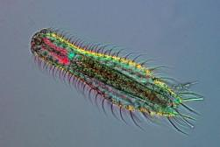
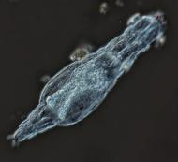
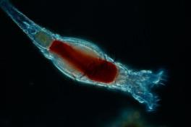
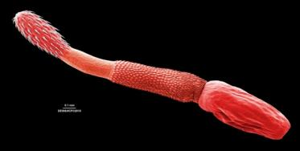
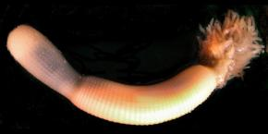
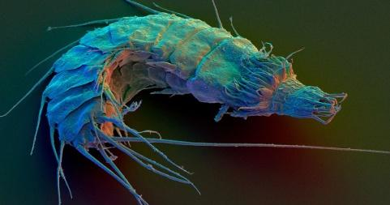
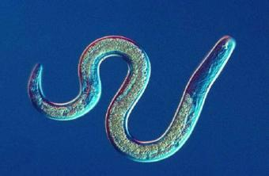
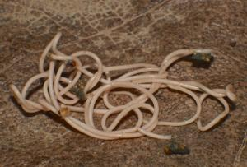
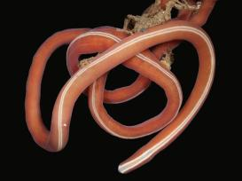
Основные группы (типы) первичнополостных животных
Тип Брюхоресничные черви
Тип Коловратки
Тип Скребни
Тип Головохоботные
Приапулиды
Киноринхи
Тип Нематоды
Тип Волосатики
Тип Немертины

Slide 30
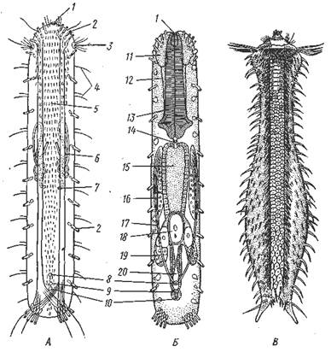
Брюхоресничные черви (Gastrotricha)
Мелкие черви (0,1-1,5 мм)
Схема организации Gastrotricha. А – внешний вид с брюшной стороны и выделительная система; Б – остальные внутренние ор­ганы; В – пресноводная форма Chaetonotus maximus (по Ремане): 1 – рот; 2 – трубки с клеевыми железами; 3 – боковая чувствительная ямка, 4 – чувствительные волоски; 5 – брюшное ресничное поле; 6 – протонефридии; 7 – выделительная пора; 8 – мужское половое отверстие; 9 – женское половое отверстие; 10 – анальное отверстие; 11 – окологлоточный ганглий; 12 – про­дольный нервный ствол; 13 – глотка; 14 – пищевод; 15 – средняя кишка; 16 – семенник; 17 – семяпровод; 18 – яйцо в матке; 19 – яичник; 20 – яйцевод.
Переходная группа между турбелляриями и круглыми червями

Slide 31
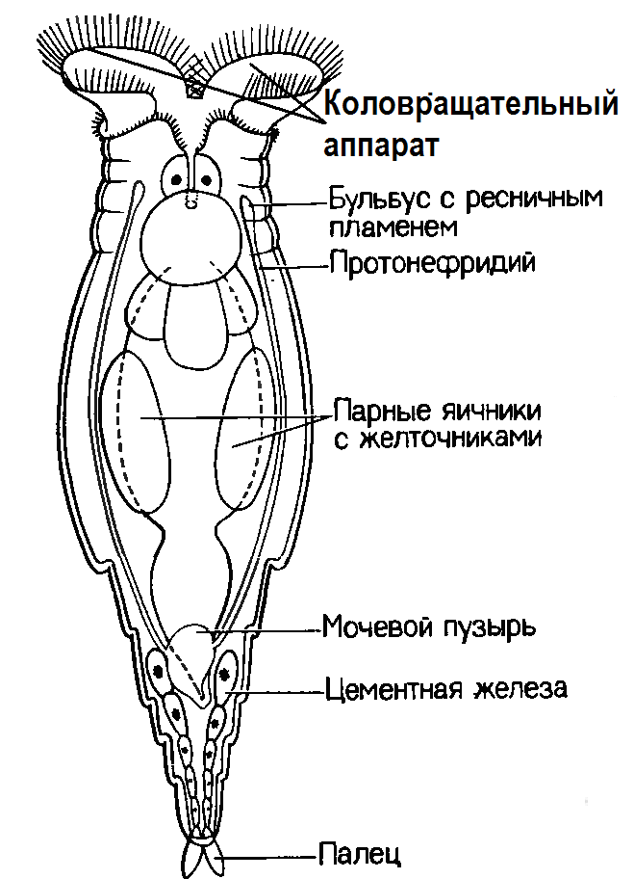
Коловратки Rotifera
Коловратки — самые мелкие из многоклеточных животных (от 0, 04 до 2 мм)
Коловратки (Rotifera) – мелкие животные длиной от 0,01 (самое маленькое многоклеточное животное) до 2 мм , в изобилии встречающиеся в лужах. Иногда коловратки образуют колонии диаметром до 3–4 мм.
Удлинённое тело разделяется на голову, туловище и ногу. Два венчика ресничек на голове закручивают воду в водоворот, втягивающий пищевые частицы в ротовое отверстие. Они же приводят тело в движение (хотя среди животных этого типа встречаются и прикреплённые формы). У многих коловраток имеется панцирь.
Самцы карликовые и найдены не у всех видов. Личиночная стадия отсутствует. Коловратки обычно яйцекладущие: летом самка откладывает неоплодотворённые яйца, из которых вылупляются самки; перед наступлением холодов откладываются яйца с толстой оболочкой, развивающиеся уже с оплодотворением. Коловратки способны к анабиозу.

Slide 32
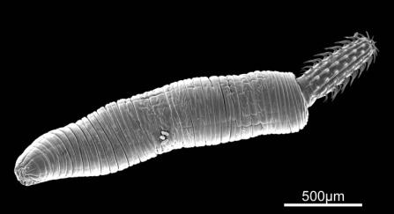
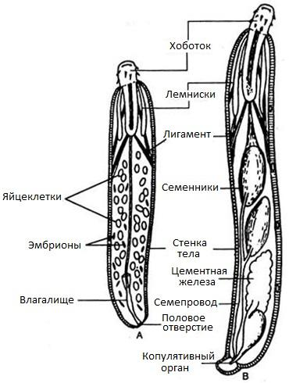
Скребни (Acanthocephala)
Скребни (Acanthocephala) паразитируют в кишечнике позвоночных. Они похожи на круглых червей, хотя и отличаются от них рядом признаков. Вытянутое тело длиной от 1 мм до десятков сантиметров заканчивается хоботком с крючками, служащими для прикрепления к хозяину. Кишечник отсутствует, питание осуществляется осмотически – всей поверхностью тела. В процессе развития происходит метаморфоз; промежуточные хозяева – членистоногие. При сильном заражении могут вызывать гибель хозяина; наблюдались случаи заражения людей. Описано 300 видов.

Slide 33
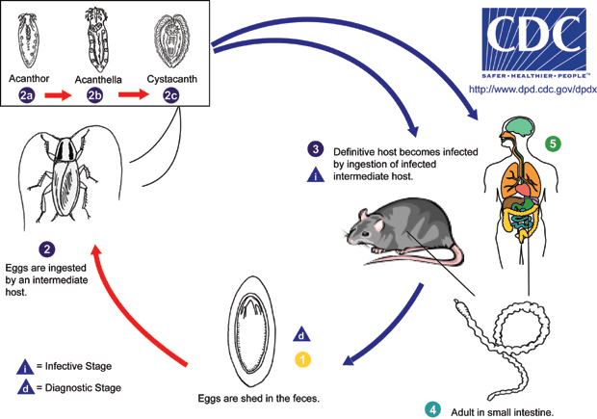
Цикл развития скребня Moniliformes moniliformes

Slide 34
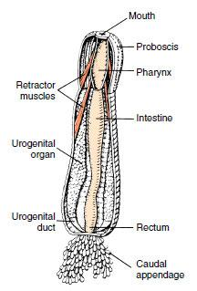
Тип Головохоботные Cephalorhyncha
Приапулиды (Priapulida)
Приапулиды (Priapulida) – небольшая (20 видов) реликтовая группа морских червей, живущих в холодных водах Северной Атлантики, Арктики и Антарктики. Длина сегментированного цилиндрического тела составляет от нескольких миллиметров до 40 см. Выворачивающийся наружу при помощи мускулов хоботок покрыт шипами. Выделительные и половые органы соединены в мочеполовую систему. Мембрана, подстилающая эпителий, долгое время принималась за целом. Приапулиды зарываются в ил на дне океана, где охотятся на других червей

Slide 35
Тип Головохоботные Cephalorhyncha
Киноринхи (Kinorhyncha)
Мелкие морские черви. Голова в моменты опасности может втягиваться в членистое тело. Ресничек нет; на голове находятся шипики. Мускулатура сходна с предыдущими типами, но сегментирована по членикам. Киноринхи раздельнополы; оплодотворение внутреннее.
Киноринхи не могут плавать; шипиками они вырывают норы в иле и закрепляются там. Описано менее 100 видов киноринхов по всему миру от приливной зоны до глубины в 6 километров.

Slide 36
Круглые черви (Nematoda)
Круглые черви (Nematoda) – это несегментированные черви без хоботка. Круглое в поперечном сечении тело длиной от 80 мкм до 8 м покрыто кутикулой, голова практически не выражена, реснички отсутствуют. Мышечные волокна продольные. Органы осязания обычно имеют форму шипов, щетинок или сосочков; у некоторых свободноживущих видов имеются фото- и хеморецепторы.
Самцы нематод значительно мельче самок. Самки способны отложить сотни миллионов яиц в сутки. Молодые черви вылупляются из яиц в почве или в теле организма-хозяина.
Нематоды живут в море, пресной воде, почве и даже во льду, от полярных областей до тропиков. Их около 1000 видов (1 или 2 класса). В 1 дм³ поверхностного слоя почвы можно насчитать миллионы особей. Нематоды питаются бактериями, водорослями и детритом; есть и хищники. Многие виды – паразиты растений, животных и человека (аскариды, свайники, власоглавы, острицы). Яйца попадают в человека с заражённой водой и пищей. Аскариды и свайники перед тем, как развиться во взрослого червя, проделывают достаточно длительное «путешествие» по организму человека: кишечник, печень, сердце, лёгкие, бронхи, дыхательное горло, рот, пищевод, желудок и снова кишечник.

Slide 37
Жизненный цикл человеческой аскариды Ascaris lumbricoides

Slide 38
Жизненный цикл ришты Dracunculus medinensis

Slide 39
Длина самки до 200 см (в среднем 32-150 см), самец не более 2 см
Ришта в ноге больного
Удаленная ришта в спирте готова к исследованию паразитологами
Удаление ришты

Slide 40
Филярии - Опасные паразиты человека

Slide 41
Филярии – паразиты лимфатических узлов, вызывающие слоновую болезнь

Slide 43
Волосатики (Nematomorpha)
Волосатиковые (Nematomorpha) сходны с круглыми червями по форме и строению. Длина тела колеблется от 3 до 90 см, а его диаметр – от 0,3 до 2,5 мм. Окраска от белой до светло-коричневой.
Волосатики откладывают миллионы яиц в виде длинных белых шнуров. Личинки этих животных – паразиты членистоногих; взрослые животные живут в морях и пресных водоёмах. Некоторые волосатики могут случайно попасть в организм человека или домашнего животного и некоторое время там жить, причиняя вред. Около 250 видов.

Slide 44
Немертины Nemertini

Slide 45
Черты, сближающие немертин с плоскими червями:
Ресничный покров
Нет полости тела
Нервная система – ортогон
Специфические черты немертин:
Кишечник не замкнутый (есть анальное отверстие)
Имеется замкнутая кровеносная система
Вворачивающийся хоботок
Рот отдельно от хоботка
Немертины раздельнополы

Slide 46
Самыми длинными животными являются черви-немертины, вида Lineus longissimus. Самый длинный их представитель достигает 55 метров в длину

